Slide 1
بازار های غیر رسمی
درس اقتصاد مهندسی
استاد مربوطه: دکتر محمد رضا یمقانی
ارائه دهندگان: بردباری فر، ابراهیم پور
Notes:
بازار خاکستری: سود از اختلاف قیمت دو کشور

Slide 2
جدول محتوا
بازار غیر رسمی (Informal Sector) چیست؟
مشخصات Informal Sector
آمار ها
اقتصاد سایه ای
پیامد ها و مشکلات سیاسی-اجتماعی

Slide 3
بازار های غیر رسمی (Informal Sector)
بخشی از اقتصاد که شامل مالیات نمیشود و تحت نظارت هیچ شکلی از دولت ها قرار ندارد بازار غیر رسمی، اقتصاد غیر رسمی و یا اقتصاد خاکستری نامیده میشود.
برخلاف بازار های رسمی، فعالیت های بازار های غیر رسمی در GNP و GDP کشور محاسبه نمیشوند.
میتواند به عنوان بازار خاکستری در بازار کار شناخته شود.
مفاهیم دیگری که در بازار های غیر رسمی وجود دارند بازار سیاه (اقتصاد سایه، اقتصاد زیر زمینی)، آگوریسم و سیستم D هستند.
Notes:
آگورسیم: نوعی جنبش اجتماعی آزادی خواهانه ضد اقتصاد بر مبنای فعالیت های داوطلبانه
ضد اقتصاد: تمام فعالیت های غیر تهاجمی ممنوع شده توسط حکومت ها
سیستم دی: تفکر و انجام سریع، بدون این که در نظر بگیره چیه

Slide 4
بازار های غیر رسمی (Informal Sector)
با اینکه بخش قابل توجهی از اقتصاد کشور های توسعه یافته را تشکیل میدهد اما در اغلب مواقع مواقع دردسر زا و غیر قابل مدیریت است.
اگرچه بازار های غیر رسمی فرصت های اقتصادی حیاتی برای فقرا فراهم میاورد، اما مجتمع سازی اقتصاد غیر رسمی به اقتصاد رسمی یک چالش مهم سیاست گذاری است.
تعریفی دیگر، امنیت شغلی را معیار رسمی بودن میداند و اظهار میکند کسانی که در بازار های غیر رسمی شرکت میکنند دارای «امنیت شغلی و یا امنیت اجتماعی» نیستند.
از انگیزه های آن میتواند فرار مالیاتی باشد.
Notes:
فرار مالیاتی + دور زدن قوانین

Slide 5
بازار های غیر رسمی (Informal Sector)
این انگیزه ها موجب استخدام گزارش نشده میشود.
Edgar L. Feige دور زدن قوانین کار تعیین حداقل دستمزد، شرایط کار، امنیت اجتماعی، حقوق معلولین و بی کاران منجر به ایجاد اقتصاد غیر رسمی میشود.
Notes:
انگیزه مالیات ندادن و دور زدن قوانین
استخدام گزارش نشده: کار های زیر میزی، رو کتابی :: پنهان از نظر قوانین کار و امنیت شغلی و مالیات ولی قانونی از جنبه های دیگر
فایگه : پروفسور اقتصاد در آمریکا : موارد بالا باعث میشه کارگران به حقوقشون نرسن و بقیه ازش نفع ببرن

Slide 6
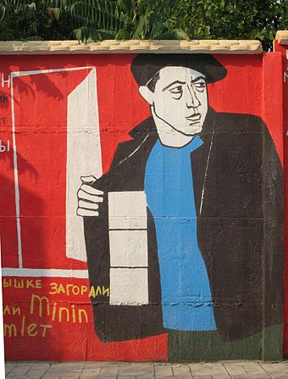
Black market peddler on graffiti, Kharkiv
Notes:
خرده فروش بازار سیاه در نقاشی های دیواری، خارکیو
دومین شهر بزرگ اکراین

Slide 7
مشخصات
با این ویژگی ها کیفیت سنجی میشود:
ورود آسان
نبود رابطه پایدار کارفرما-کارمند
کوچک بودن مقیاس عملیات
مهارت ها و دانش هایی که خارج از تحصیلات رسمی فرا گرفته میشود
نوع کار هایی که اقتصاد غیر رسمی را شکل میدهد متفاوت است.
طیف کاری میتواند از خود اشتغالی و کار پرداخت نشده تا فروشندگان خیابانی باشد.
Notes:
ورود آسان: هر کسی بخواد وارد بازار بشه یه کاری هست که بتونه انجام بده که درآمد زایی کنه
نوع کار بسته به: سرمایه گذاری انجام شده، تکنولوژی استفاده شده، درآمد تولید شده
Unpaid work

Slide 8
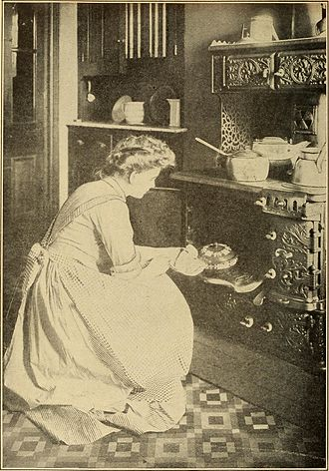
A woman participating in unpaid domestic work by cooking a meal for her family

Slide 9
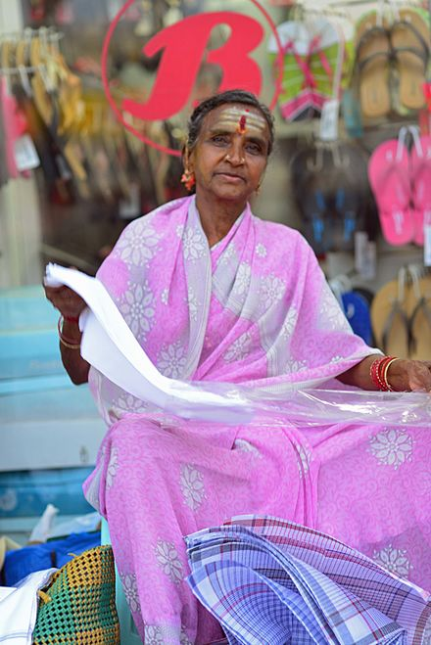
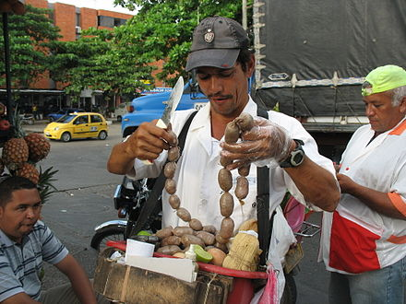
Street vendor in Colombia and India

Slide 10
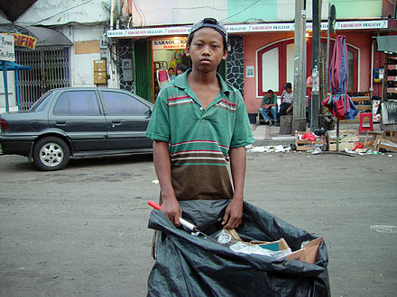
Waste picker in Indonesia
Notes:
شایع ترین کار های اینفورمال سکتور کار های خانگی و خیابانی هستند که خانگی ها متعدد تر و خیابانی ها در دید ترن

Slide 11
مشخصات
ترکیب این دو نوع کار در میان کار های غیر کشاورزی در کشور های در حال توسعه 15 درصد، و در کشور های توسعه یافته 5 درصد نیروی کار را تشکیل میدهند.
Notes:
بخش ها: بخش خانوار، بخش غیر منظم (ماهیت قانونی دارند ولی به صورت غیر قانونی مثل قاچاق) ،غیر قانونی مثل مواد مخدر

Slide 12
مشخصات
بسیاری از کارگران با انتخاب خود با بازار غیر رسمی، به دلایل اقتصادی و یا غیر اقتصادی در ارتباط هستند.
دلایل اقتصادی:
فرار از مالیات
دور زدن قوانین و الزامات مجوز
حفظ مزایای خاص دولت

Slide 13
مشخصات
تحقیقات روی کارگران بازار غیر رسمی در کاستاریکا دلایل اقتصادی و غیر اقتصادی دیگری را نیز نمایان کرد:
احساس درآمد بیشتر از فعالیت غیر رسمی نسبت به فعالیت رسمی
حتی اگر درآمد کمتر بود آنها احساس عدم وابستگی بیشتری میکردند
به عنوان مثال انتخاب ساعات کار
کار در بیرون نزدیک دوستان
Notes:
در حالی که کار های رسمی امنیت و نظم بیشتری دارند و همچنین پاداش های روحی و روانی در کار های رسمی برای کارگران جذاب است

Slide 14
آمار های اقتصادی بازار غیررسمی
اقتصاد غیر رسمی تحت هر سیستم حکومتی متنوع است و شامل اعضای کوچک و طبقه بندی شده بوده و همچنین شامل شرکت های بزرگتر مانند سیستم های حمل و نقل است. کارکنان اقتصادهای غیر رسمی شامل کارگران کارخانه پوشاک و همچنین کارکنان غیر رسمی شرکت های رسمی می شوند. کارکنان شاغل در بخش غیررسمی می توانند به عنوان کارگران قراردادی، کارگران استخدامی یا ترکیبی از هر دو طبقه بندی شوند.
Notes:
اول تعریف کلی+شامل چه چیز هایی می شود+مثال+فرق قراردادی و استخدامی

Slide 15
آمار های اقتصادی بازار غیررسمی
آمار مربوط به اقتصاد غیر رسمی براساس موضوع کلی قابل اعتماد نیست، اما آنها می توانند تصویر واقعی از ارتباط آن را ارائه دهند: برای مثال، اشتغال غیر رسمی 48 درصد از اشتغال غیر کشاورزی در شمال آفریقا، 51 درصد در آمریکای لاتین، 65 درصد در آسیا و 72 درصد در کشورهای جنوب صحرای آفریقا را شامل می شود.
اگر مشاغل کشاورزی را در نظر بگیریم، این درصد در برخی کشورها مانند هند و بسیاری از کشورهای جنوب صحرای آفریقا بیشتر از 90 درصد افزایش می یابد. برآوردهای کشورهای توسعه یافته حدود 15 درصد است. در نظرسنجی های اخیر اقتصاددانان، بازار غیر رسمی در بسیاری از مناطق طی 20 سال گذشته تا سال 2014 کاهش یافته است. در آفریقا، سهم بازار غیر رسمی به حدود 40 درصد از اقتصاد آن کشور ها کاهش یافته است.
Notes:
به آمار به طور کلی نمی توان اتکا کرد+مثال ها+کشاورزی سهم زیادی از اقتصاد غیررسمی را شامل می شود

Slide 16
آمار های اقتصادی بازار غیررسمی
در کشورهای در حال توسعه، بخش عمده ای از بازار غیررسمی، حدود 70 درصد، شغل آزاد است. همچنین حق العمل بودن مشاغل، غالب است. اکثر کارگران اقتصاد غیر رسمی، زنان هستند. بنابراین سیاست و تحولات مؤثر بر اقتصاد غیر رسمی، یک اثر متمایز جنسیتی دارند.
Notes:
توضیح در مورد شغل آزاد+جنسیت(جلوتر)

Slide 17
اقتصاد سایه ای
اقتصاد غیررسمی یك پدیده پیچیده، در حال رشد و جزء لاینفك زندگی اجتماعی، اقتصادی و سیاسی بسیاری از كشورهای در حال توسعه و از جمله ایران است. در حال حاضر دغدغه‌های زیادی در مورد پدیده اقتصاد سایه‌ای وجود داشته و دلایل مهمی وجود دارد كه چرا سیاستمداران دولت بایستی از افزایش و رشد اقتصاد سایه‌ای نگران باشند، زیرا در شرایطی كه سهم اقتصاد بخش غیررسمی در حال افزایش است، سیاست‌های دولت بر پایه شاخص‌های رسمی آمیخته به خطا یا نامشخص (مثل شاخص بیكاری، درآمد، مصرف و...) صورت گرفته و در چنین وضعیتی همراه شدن ماهیت سیال‌گونه فعالیت‌های بازار غیررسمی با كاستی‌های مطرح شده، درجه تاثیرگذاری سیاست‌ها را به شدت كاهش می‌دهد. البته كوشش‌ها در جهت تعیین حجم اقتصاد سایه‌ای با مشكل مواجه است چون این فعالیت‌ها به گونه‌ای شكل گرفته‌اند كه توسط منابع رسمی شناسایی نشوند.
Notes:
مقدمه ای بر اقتصاد سایه ای+دقیق نبودن سیاست های دولت به دلیل ماهیت غیرقبال پیشبینی اقتصاد سایه ای

Slide 18
اقتصاد سایه ای
مطالعاتی كه سعی در اندازه‌گیری حجم اقتصاد سایه‌ای دارند، ابتدا با مشكل تعریف آن مواجه هستند. یكی از تعاریف مشتركی كه مورد استفاده قرار می‌گیرد این است كه « اقتصاد سایه‌ای شامل همه فعالیت‌های اقتصادی رایج است كه در محاسبه تولید ناخالص ملی توسط منابع رسمی به حساب نیامده است ». اسمیت از آن به عنوان تولید كالاها و خدمات مورد مبادله در بازار با منشاء قانونی و غیرقانونی كه در تخمین‌های رسمی از GDP نیامده است، یاد می‌كند. اقتصاد سایه‌ای شامل درآمدهای گزارش‌نشده ناشی از تولید كالاها و خدمات قانونی هم به شكل مبادلات پولی و هم به صورت غیرنقدی بوده و تمامی فعالیت‌های اقتصادی كه در صورت اعلان به مراجع دولتی، پرداخت مالیات در مورد آن بایستی صورت می‌گرفت را شامل می‌شود. البته تعریف دقیق اقتصاد سایه‌ای را اگر نگوییم غیرممكن، ولی مشكل به نظر می‌رسد؛ زیرا اقتصاد سایه‌ای در طول زمان خود را با قوانین مالیاتی و قوانین اخلاقی جامعه تطبیق می‌دهد.
Notes:
مشکل در تعریف اقتصاد سایه ای+GPD چیست؟+مالیات نگرفته(گزارش نشده)+تغییر پذیری

Slide 19
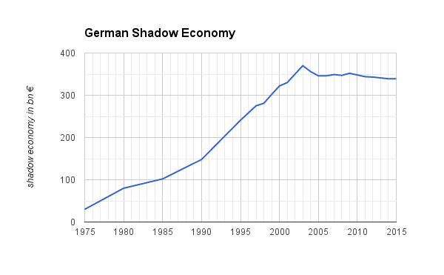
اقتصاد سایه ای
از زمان تأسیس بازار واحد، کل اقتصاد سایه اتحادیه اروپا به طور سیستماتیک در حال افزایش است. 1.9 تریلیون یورو توسط موتور اقتصاد سایه ای اروپا، آلمان ساخته شده است. از آن زمان 350 میلیارد یورو در سال ، تقریبا توسط اقتصاد سایه ای تولید شده است. از این رو، اقتصاد مالی اتحادیه اروپا به طور موازی یک سیستم بانکی موقت مالیاتی برای حفاظت و مدیریت اقتصاد سایه ای در حال رشد خود ایجاد کرده است. همانطور که در فهرست شاخص حفظ اسرار مالی موجود است، در حال حاضر آلمان و برخی کشورهای همسایه، در میان کشورهای جهان داراری مالیات بالا هستند.
Notes:
بازار واحد چیست؟+اعداد+کنترل اقتصاد سایه ای

Slide 20
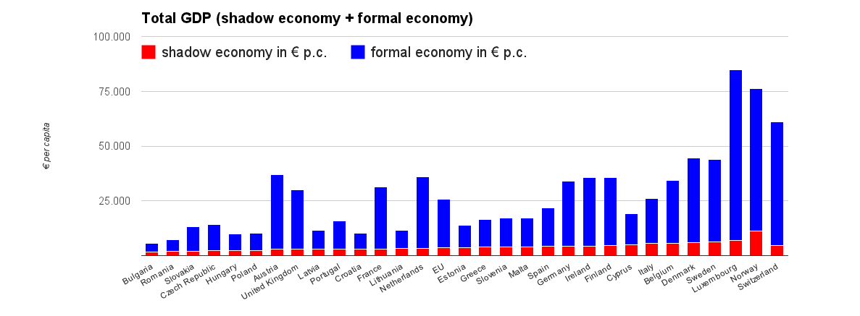
اقتصاد سایه ای
Notes:
نسبت اقتصاد سایه ای به اقتصاد رسمی کشور های اروپایی در تولید ناخالص ملی

Slide 21
پیامد ها و مشکلات اجتماعی-سیاسی
با توجه به نظریه های توسعه و انتقال، کارگران در بخش غیر رسمی معمولا درآمد کمتری دارند، درآمد ناپایدار دارند و دسترسی به حمایت های اولیه و خدمات ندارند. اقتصاد غیر رسمی نیز بسیار بزرگتر از بسیاری از مردم است، و زنان نقش مهمی ایفا می کنند. فقیرترین کارکنان، به ویژه زنان، در اقتصاد غیررسمی متمرکز هستند و اکثر خانوارهای کم درآمد به این بخش وابسته هستند تا برای آنها امکانات فراهم شود. با این حال، کسب و کارهای غیر رسمی نیز ممکن است از رشد بالقوه خودداری کنند و کارکنان را در شغل منحصر به فرد به طور نامحدود سوق دهند. از سوی دیگر، اقتصاد غیررسمی می تواند اجازه دهد که بخش بزرگی از جمعیت از فقر شدید فرار کرده و درآمدزایی کنند که برای بقا مناسب است. همچنین در کشورهای توسعه یافته برخی از افرادی که به طور رسمی استخدام می شوند ممکن است بخشی از کار خود را خارج از اقتصاد رسمی انجام دهند دقیقا به این دلیل که به آنها مزایای بیشتری را ارائه می دهند.
Notes:
امکانات کمتر در اقتصاد غیررسمی+جذب شدن افراد فقیر به اقتصاد غیررسمی+امکاناتی که اقتصاد غیررسمی به کارگران فقیر می دهد

Slide 22
از مشکلاتی که اقتصاد غیررسمی روی آن ها تاثیر دارد
جنسیت
قدرت سیاسی کارکنان
فقر
کار کودکان
Notes:
تاثیرات بازار های غیررسمی

Slide 23
جنسیت
زنان تمایل دارند بزرگترین بخش بازار های غیررسمی را تشکیل دهند، که اغلب به بخش های ناپایدار آن ختم میشود. در کشورهای در حال توسعه، اکثر نیروهای غیرکشاورزی که زنان هستند، در بخش غیررسمی قرار دارند. مشاغل عمده در بخش غیررسمی شامل کارگران خانگی (مانند کارگران قراردادی وابسته، تولید کننده حساب های مستقل خود و کارگران بدون حقوق در شرکت های خانوادگی و شخصی) و فروشندگان خیابانی که هر دو در بخش غیر رسمی طبقه بندی می شوند.
نمایندگی زن در بخش غیررسمی به عوامل متعددی بستگی دارد. یکی از این عوامل این است که اشتغال در بخش غیررسمی، منبع اشتغالی است که به راحتی برای زنان قابل دسترس است.
Notes:
بیشتر بازار غیررسمی توسط زنان+مثال ها+علت اصلی در دسترس بودن است

Slide 24
قدرت سیاسی کارکنان
کارگران شاغل در بازار های غیر رسمی در سیاست دولتی نفوذ قابل توجهی ندارند. نه تنها قدرت سیاسی کارگران غیر رسمی محدود است، بلکه وجود اقتصاد غیر رسمی چالش هایی برای دیگر عوامل تاثیرگذار سیاسی ایجاد می کند. به عنوان مثال، نه تنها نیروی کار غیررسمی، عضوی از اتحادیه های کارگری نیست، بلکه هیچ فشار یا تمایل برای تغییر این وضعیت وجود ندارد. با این حال، اقتصاد غیر رسمی منفی بر عضویت و سرمایه گذاری در اتحادیه های کارگری تاثیر می گذارد. کارگرانی که ممکن است به طور رسمی به اتحادیه برای حمایت از حقوق بپردازند، می توانند به جای خود شاخه های مورد نظر خود را انتخاب کنند. در نتیجه، اتحادیه های کارگری تمایل دارند با مخالفت با بازار غیررسمی، برجسته سازی هزینه ها و معایب ، سیستم را متمرکز کنند. تولید کنندگان در بخش رسمی می توانند به طور مشابه تحت تاثیر اقتصاد غیر رسمی قرار بگیرند
Notes:
عدم نفوذ+عضو اتحادیه ها نیستند

Slide 25
فقر
رابطه بین بخش های غیر رسمی و فقر قطعا ساده نیست و ارتباط روشنی بین آن وجود ندارد. رابطه معکوس بین افزایش اقتصاد غیررسمی و رشد اقتصادی کند دیده شده است. متوسط درآمد ها در اقتصاد غیر رسمی به طور قابل ملاحظه ای پایین تر است و بیشتر کارمندان فقیرنشین در بخش غیر رسمی فعالیت می کنند علاوه بر این، کارگران در اقتصاد غیر رسمی کمتر از مزایای اشتغال و برنامه های حمایت اجتماعی بهره مند می شوند. به عنوان مثال، یک نظرسنجی در اروپا نشان می دهد که پاسخ دهندگانی که مشکل پرداخت قبض های خود را دارند، نسبت به کسانی که شغل رسمی دارند، اغلب در سال گذشته در بازار غیر رسمی مشغول به کار بوده اند. (10٪ در مقابل 3٪ از پاسخ دهندگان)
Notes:
رابطه غیرقابل پیشبینی+درآمد کمتر+مزایای شغلی و حمایت کمتر

Slide 26
کودکان کار
کودکان در بسیاری از نقاط جهان در اقتصاد غیر رسمی کار می کنند. آنها اغلب به عنوان رفتگر(جمع آوری مواد قابل بازیافت از خیابان ها و محل های تخلیه)، کارگران روزمزد، کارگران ساختمانی، فروشندگان، کارهای نظافتی، کارگران خانگی و در کارگاه های کوچک کار می کنند؛ و اغلب در شرایط خطرناک از آن ها کار گرفته میشود. بسیاری از کودکان به عنوان خدمتکار خانگی در سراسر آمریکای لاتین و بخش های آسیا مشغول به کارند. این کودکان بسیار آسیب پذیر هستند، اغلب آنها مجاز به استراحت نبوده و مجبور به کار طولانی مدت هستند. بسیاری از آنها از فقدان دسترسی به آموزش رنج می برند، که می تواند موجب انزوای اجتماعی و کمبود فرصت ها در آینده شود.
پایان
Notes:
کار کودکان+مثال ها+شرایط بد+نابود شدن آینده

